Slide 1

TRƯỜNG TIỂU HỌC ……
CHÀO MỪNG QUÝ THẦY CÔ
VỀ DỰ GIỜ THĂM LỚP
Hoạt động trải nghiệm
BÀI 30: HĐCD: VÒNG TAY BẠN BÈ

Slide 2


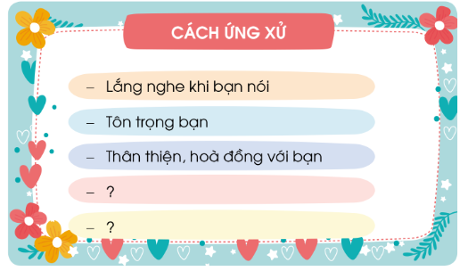
Thứ……ngày…..tháng…..năm…….
HOẠT ĐỘNG TRẢI NGHIỆM
Bài 30: VÒNG TAY BẠN BÈ
Vòng tay bạn bè
Thảo luận nhóm 4
3
Ứng xử với bạn bè

Slide 3
Thứ……ngày…..tháng…..năm…….
HOẠT ĐỘNG TRẢI NGHIỆM
Bài 30: VÒNG TAY BẠN BÈ
Vòng tay bạn bè
Chia sẻ kết quả thảo luận
3
Ứng xử với bạn bè

Slide 4
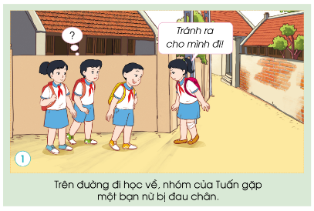
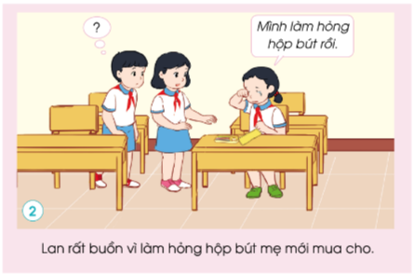
Thứ……ngày…..tháng…..năm…….
HOẠT ĐỘNG TRẢI NGHIỆM
Bài 30: VÒNG TAY BẠN BÈ
Vòng tay bạn bè
4
Thực hành ứng xử với bạn bè
Quan sát tranh và thảo luận về cách ứng xử với bạn trong mỗi tình huống sau.
Đóng vai thực hành ứng xử với bạn
Chia sẻ điều em học được qua xử lí tình huống.

Slide 5

XIN CHÂN THÀNH CẢM ƠN
QUÝ THẦY CÔ GIÁO VÀ CÁC EM

